Slide 1
Visualización de Datos Aplicada
Clase 5
Colores – Modelos – Espaciales
Profesor: Joshua Kunst Fuentes

Slide 2



Visualización de Datos Aplicada
Clase 5
Colores – Modelos – Espaciales
Profesor: Joshua Kunst Fuentes

Slide 3
Evaluación 1 (de 2)
Publicación viernes 28 julio.
Plazo Martes 10 agosto (1 semana y media aprox.). Entregas por email.
Contenidos:
Framework (how) Munzner: (De)codificar gráficos
Aplicar contenidos ggplot2.
Formato de entrega: archivo .R con código reproducible.
Grupos de a lo más 2 integrantes.

Slide 4
Programa
Bienvenida. Conocernos. Historia. Definiciones. Ejemplos.
Marco teórico: Framework de visualización WWH. T.Munzner
HOW: Marcas y Señales, codificación Visual/Grammar of graphics/ggplot2, plotnine
Clase práctica “Visualización de Tablas”.
Colores. Buenas Prácticas. Espacio Preguntas Previo Evaluación. (Visualización modelos Predictivos. Datos espaciales.)
Interactividad / HTMLWidgets
Dashboards. Flexdashboard, Shiny
Aplicaciones

Slide 5
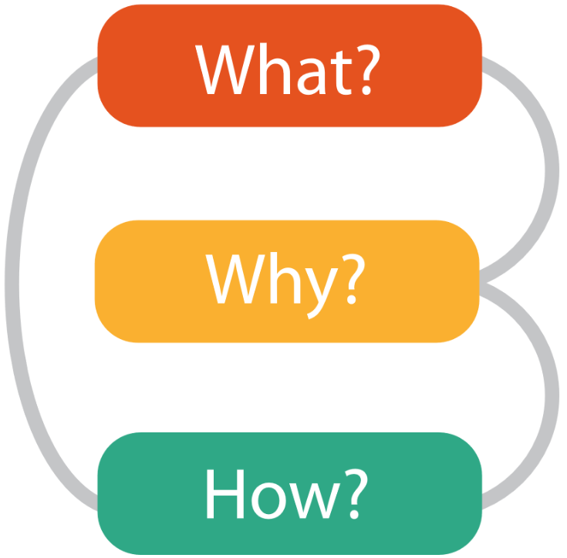
¿Qué/Por qué/Cómo?
What ¿Qué información se está mostrando? Datos
Why ¿Por qué queremos visualizar esto? Tarea.
How ¿Cómo se construye la visualización? Idioma.

Slide 6
Colores

Slide 7
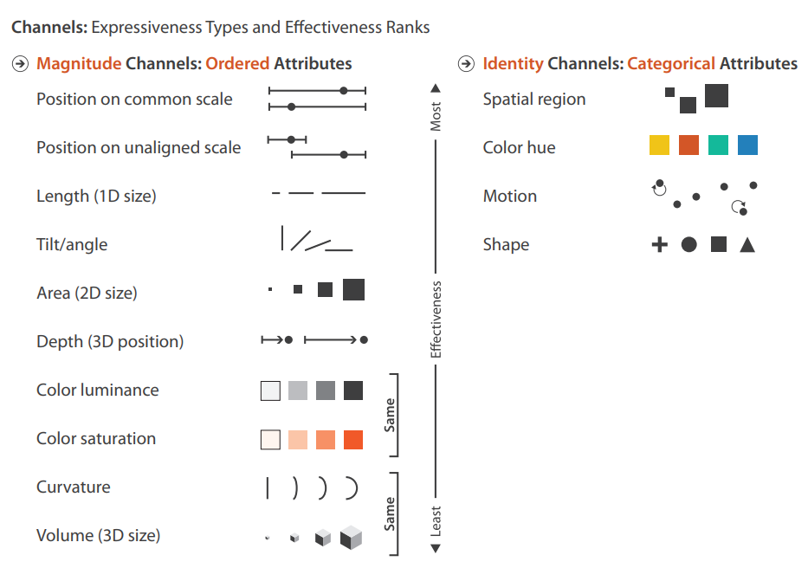
Color como un canal visual

Slide 8
Color como un canal visual

Slide 9
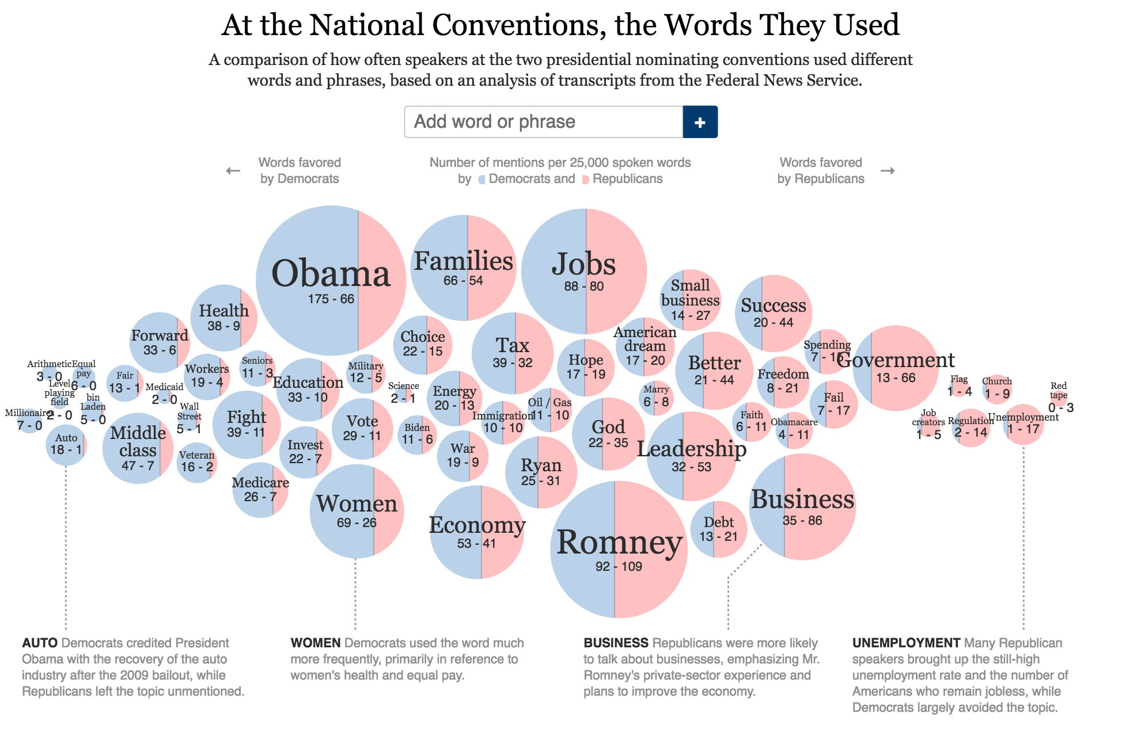
Color: Ejemplos
Uso categórico del color.
Además, el color utilizado para cada categoría mantiene la semántica de lo que se está visualizando Demócratas comparado con Republicanos (NYT).

Slide 10
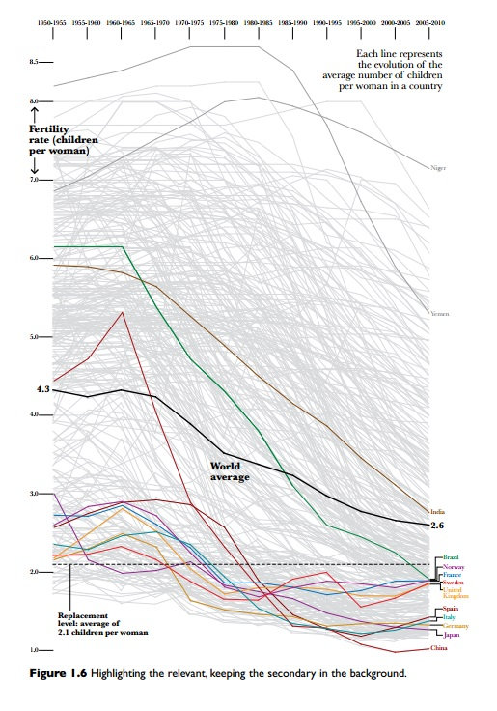
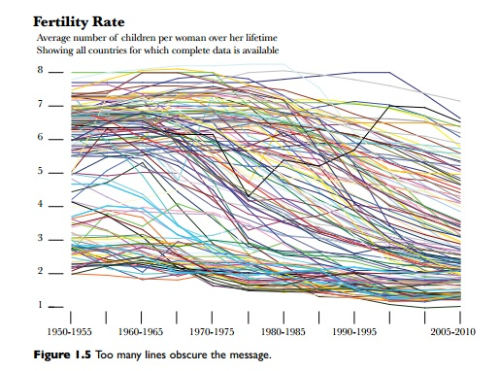
Color: Ejemplos
No siempre es adecuado darle color a todo. A veces es mejor elegir qué colorear, en función del propósito de la visualización

Slide 11
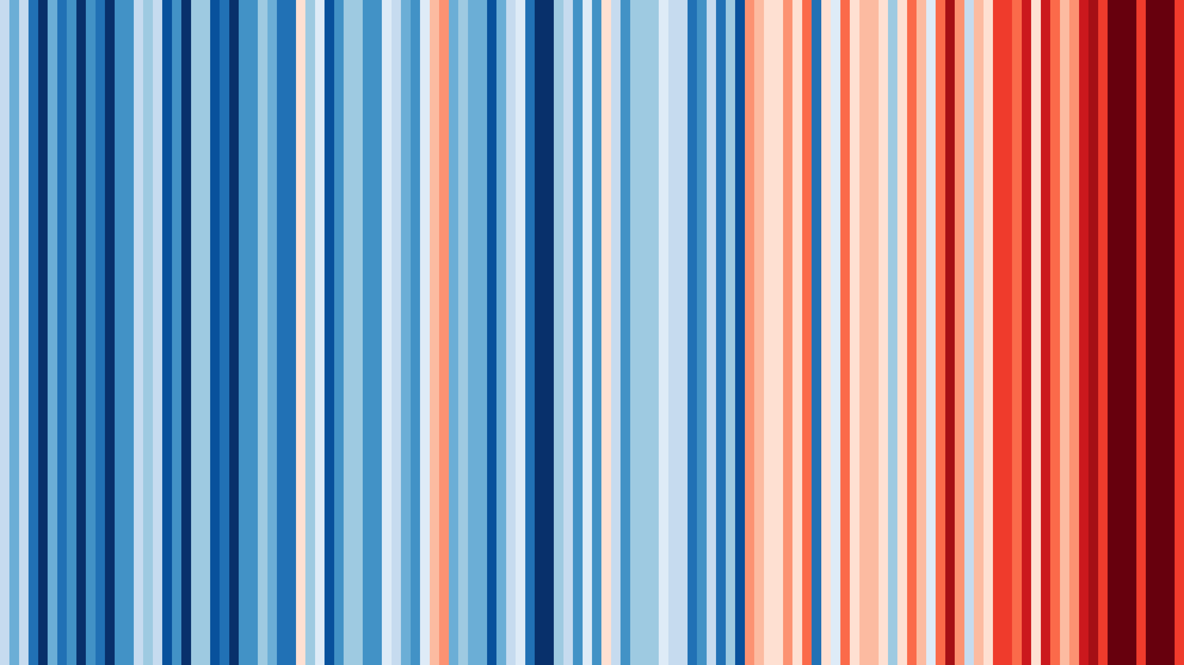
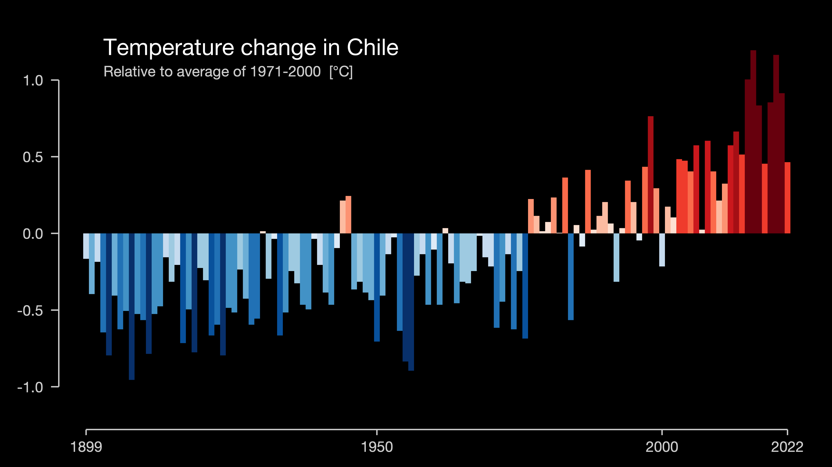
Color: Ejemplos
https://showyourstripes.info/
Graphics and lead scientist: Ed Hawkins, National Centre for Atmospheric Science, UoR.
Data: Berkeley Earth, NOAA, UK Met Office, MeteoSwiss, DWD, SMHI, UoR & ZAMG

Slide 12
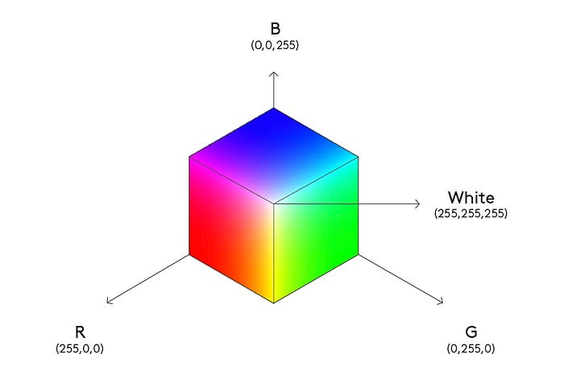
Color: Decomposición ➔ RGB (pantallas)
Existen varias definiciones/espacios de representar un color.
Modelo RGB: Define un espacio cúbico en el cual cada color es la suma ponderada de los tres colores primarios.
CMY(K): Espacio de color sustractivo. Estándar para impresión. Cian + Magenta + Amarillo (CMY) pueden expresar la gama completa de colores.
HSL: Más adecuado para canales visuales. Matiz, Saturación y ya sea Luminosidad o Brillo. define un modelo de color en términos de sus componentes constituyentes.

Slide 13

Color: Decomposición ➔ CMY (impresión)
Existen varias definiciones/espacios de representar un color.
Modelo RGB: Define un espacio cúbico en el cual cada color es la suma ponderada de los tres colores primarios.
CMY(K): Espacio de color sustractivo. Estándar para impresión. Cian + Magenta + Amarillo (CMY) pueden expresar la gama completa de colores.
HSL: Más adecuado para canales visuales. Matiz, Saturación y ya sea Luminosidad o Brillo. define un modelo de color en términos de sus componentes constituyentes.

Slide 14
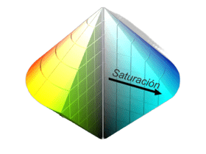
Color: Decomposición ➔ HSL (canales visuales)
Existen varias definiciones/espacios de representar un color.
Modelo RGB: Define un espacio cúbico en el cual cada color es la suma ponderada de los tres colores primarios.
CMY(K): Espacio de color sustractivo. Estándar para impresión. Cian + Magenta + Amarillo (CMY) pueden expresar la gama completa de colores.
HSL: Más adecuado para canales visuales. Matiz, Saturación y ya sea Luminosidad o Brillo. define un modelo de color en términos de sus componentes constituyentes.
Luminosidad
Matiz
Dato un tono/matiz, denominaremos hacia arriba Tintes, abajo sombras.

Slide 15
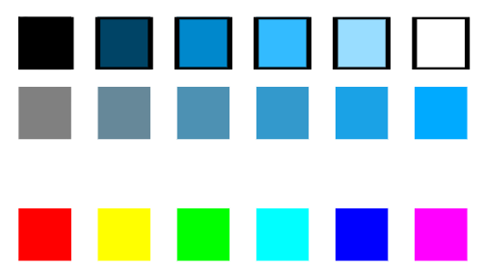
Color: Decomposición ➔ HSL (canales visuales)
Este espacio de color se relaciona con los principios de efectividad y coherencia:
Los canales ordenados muestran magnitudes.
Luminancia (cuán brillante)
Saturación (cuán colorido)
Los canales categóricos muestran identidad.
Matiz (qué color)

Slide 16
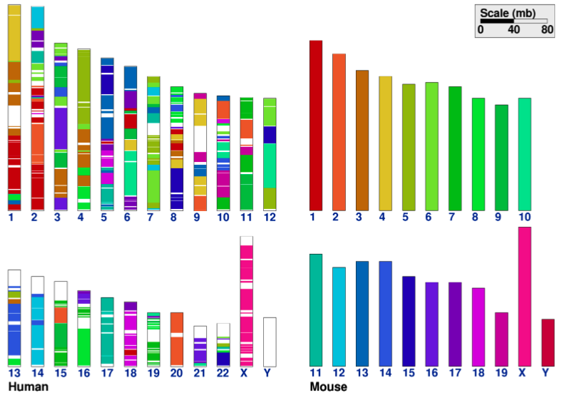
Color: Discriminabilidad
Al visualizar categorías nos cuesta mucho diferenciar colores distintos pero similares.
Por eso debemos usar colores discontiguos.
Entre 6 y 12 categorías está bien. Más se vuelve imposible de percibir.

Slide 17
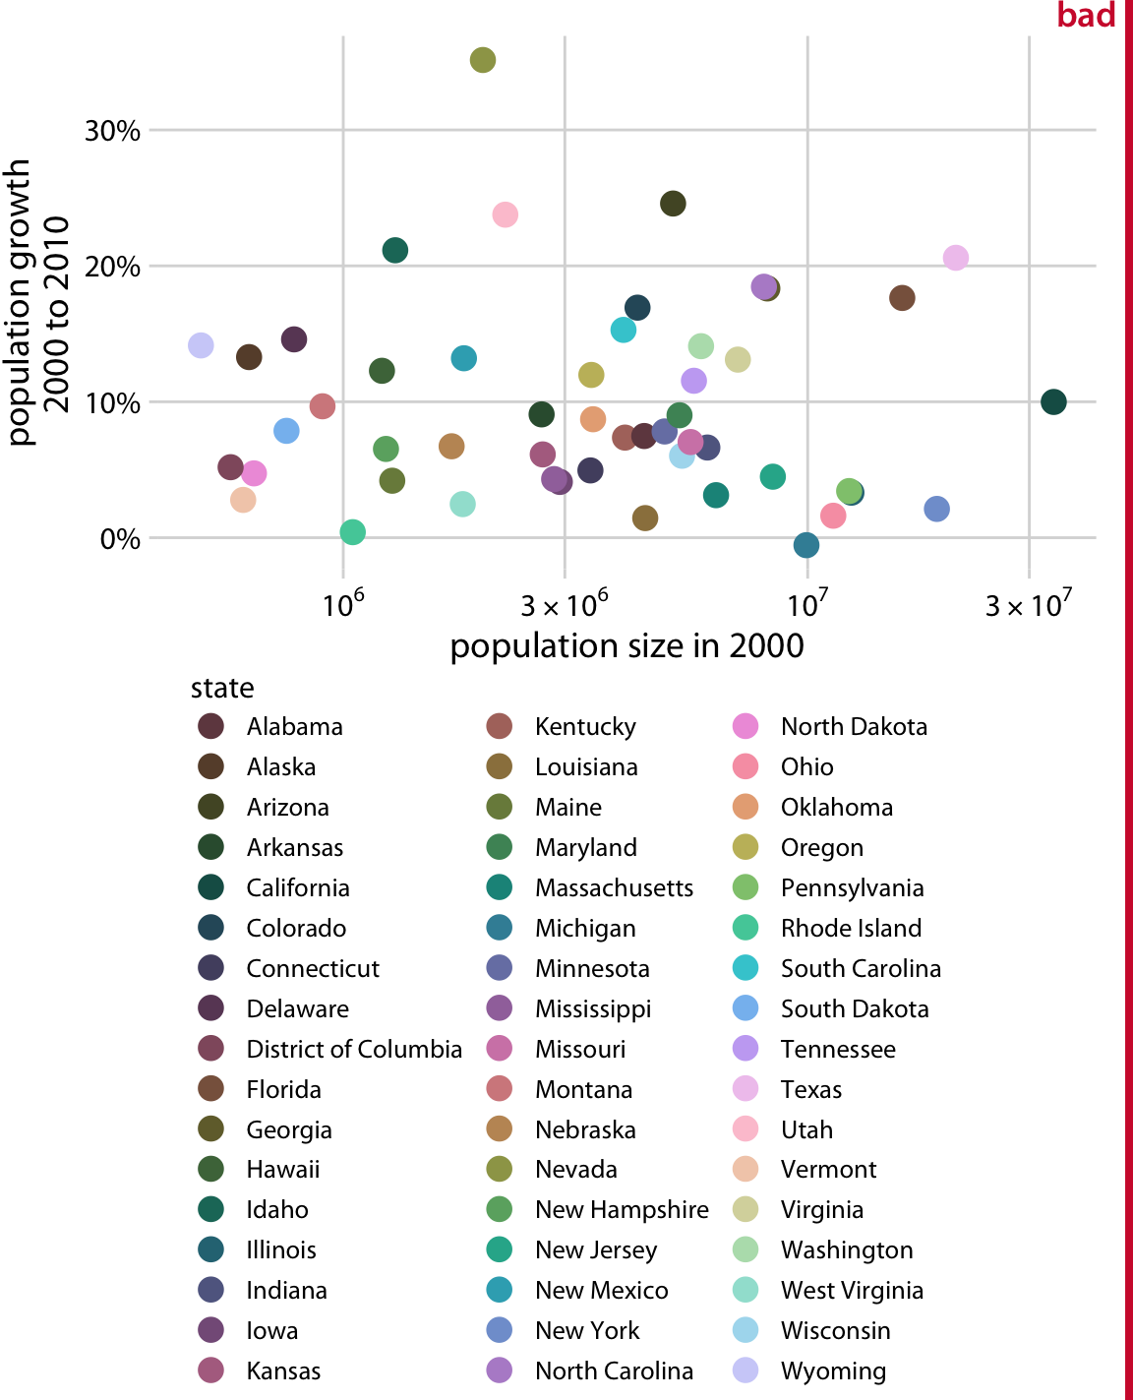
Color: Discriminabilidad
Al visualizar categorías nos cuesta mucho diferenciar colores distintos pero similares.
Por eso debemos usar colores no contiguos.
Entre 6 y 12 categorías está bien. Más se vuelve imposible de percibir.
https://clauswilke.com/dataviz/color-pitfalls.html

Slide 18
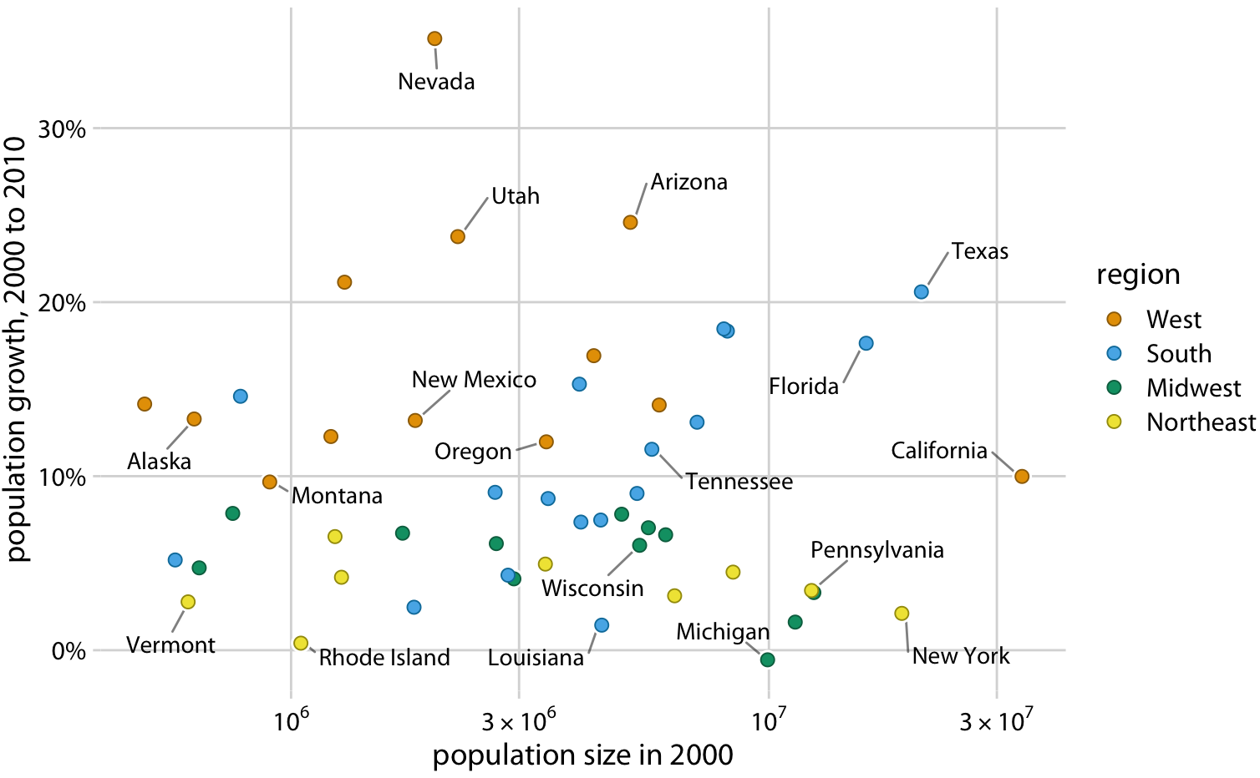
Color: Discriminabilidad
Al visualizar categorías nos cuesta mucho diferenciar colores distintos pero similares.
Por eso debemos usar colores no contiguos.
Entre 6 y 12 categorías está bien. Más se vuelve imposible de percibir.
https://clauswilke.com/dataviz/color-pitfalls.html

Slide 19
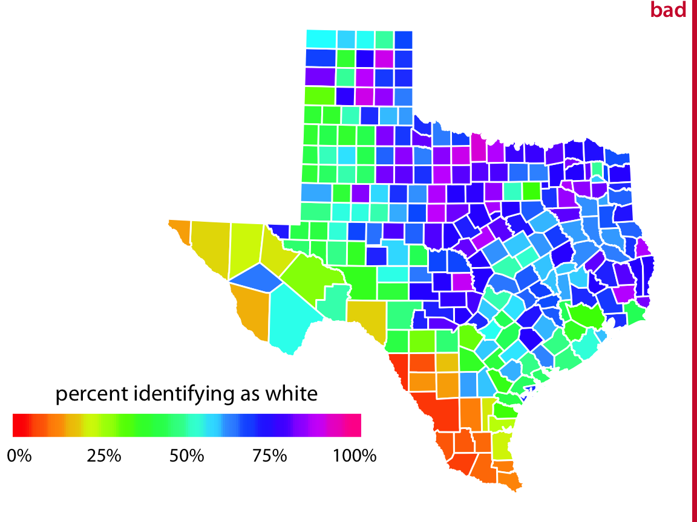
Color: Paleta Arcoíris no (es la mejor) opción
Presenta muchos problemas de Percepción:
Los colores no tienen orden en ninguna de las dimensiones (matiz, luminancia, saturación).
Cambios de un matiz a otro no son lineales.
Puede servir para datos categóricos.
https://clauswilke.com/dataviz/color-pitfalls.html

Slide 20
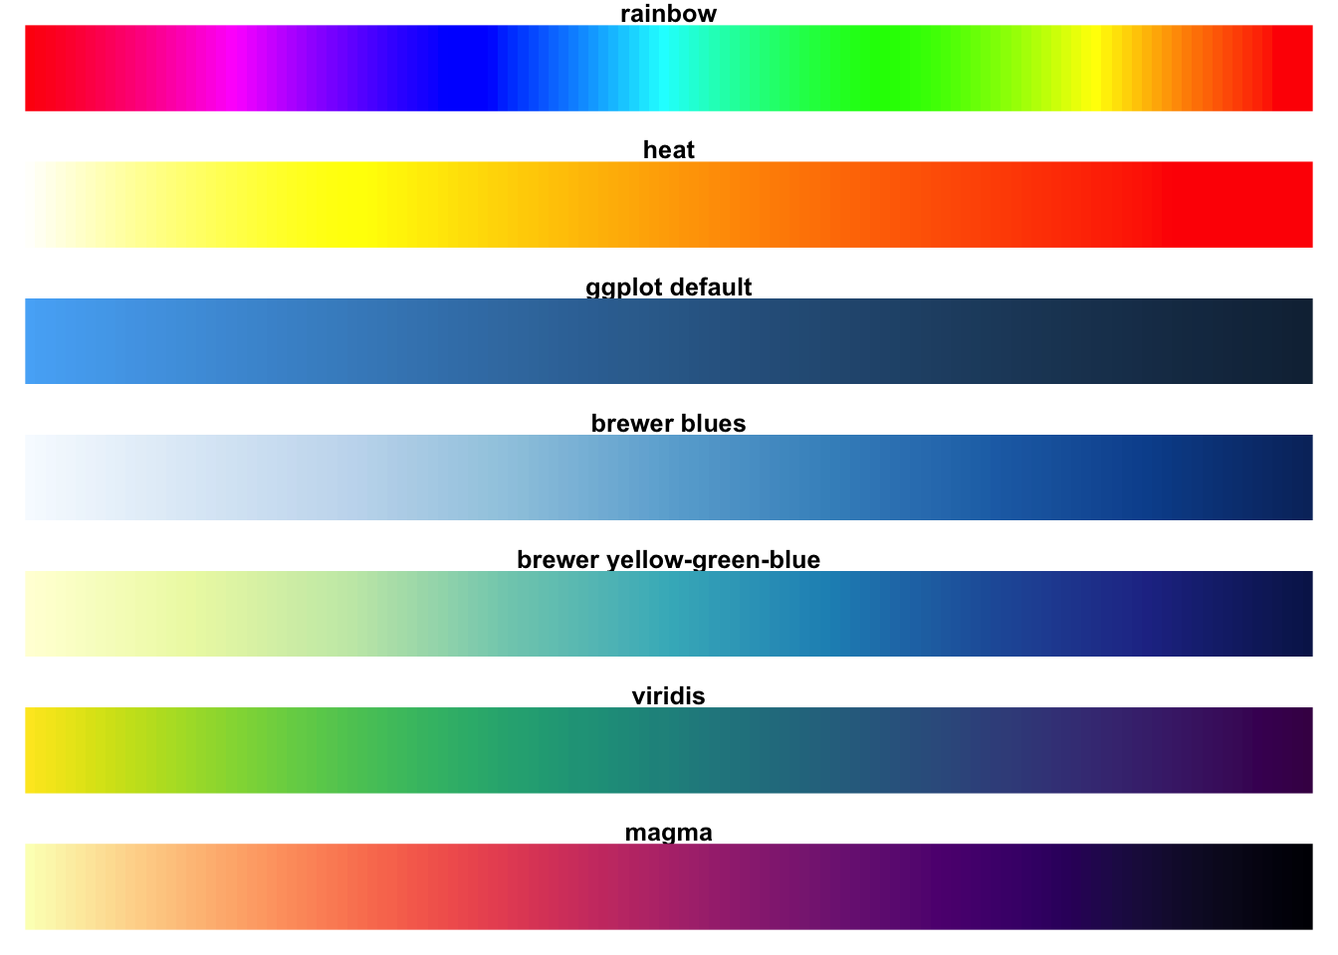
Color: Paleta Viridis/Magma
Escala viridis ofrece:
Perceptual uniformidad: Las escalas Viridis están diseñadas para tener una percepción uniforme en términos de cambios en los datos
Mejora de la legibilidad: Las paletas de colores Viridis se han optimizado para garantizar que los datos sean fáciles de leer y comprender.
Soporte para personas con daltonismo.
Estética atractiva.
https://cran.r-project.org/web/packages/viridis/vignettes/intro-to-viridis.html

Slide 21
Color: Paleta Viridis/Magma
Escala está implementada en distintos framekorws de visualización, librerías.
R/ggplot2:
scale_color_viridis_c - contínuo
scale_color_viridis_b - agrupado
scale_color_viridis_d - discreto
Python/matplotlib:
Implementado como default desde 2.0
D3.js
d3.interpolateViridis

Slide 22
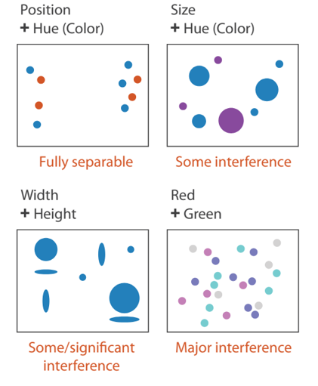
Color: Separabilidad de Canales
Canales interactúan entre sntre si tii.
Los canales de color no son completamente separables.
Interacciones en los canales de color:
El tamaño afecta la prominencia.
Las regiones pequeñas necesitan alta saturación.
Las regiones grandes necesitan baja saturación.
Saturación y Luminancia:
No son separables entre sí.
No son separables del uso de transparencia.

Slide 23
Paletas de Colores

Slide 24
Paletas: Directrices Genéricas
Elegir el tipo de paleta para alinearse con el tipo de datos:
¿categórico / ordinal / cuantitativo?
¿tiene un punto medio significativo?
¿cíclico?
¿univariante o multivariante?
¿segmentado o continuo?
Segmentado para datos ordinales.
Continuo para datos cuantitativos (evita bandas).
¿Perceptualmente lineal?
Más control si alguna no linealidad en las escalas es intencional.

Slide 25
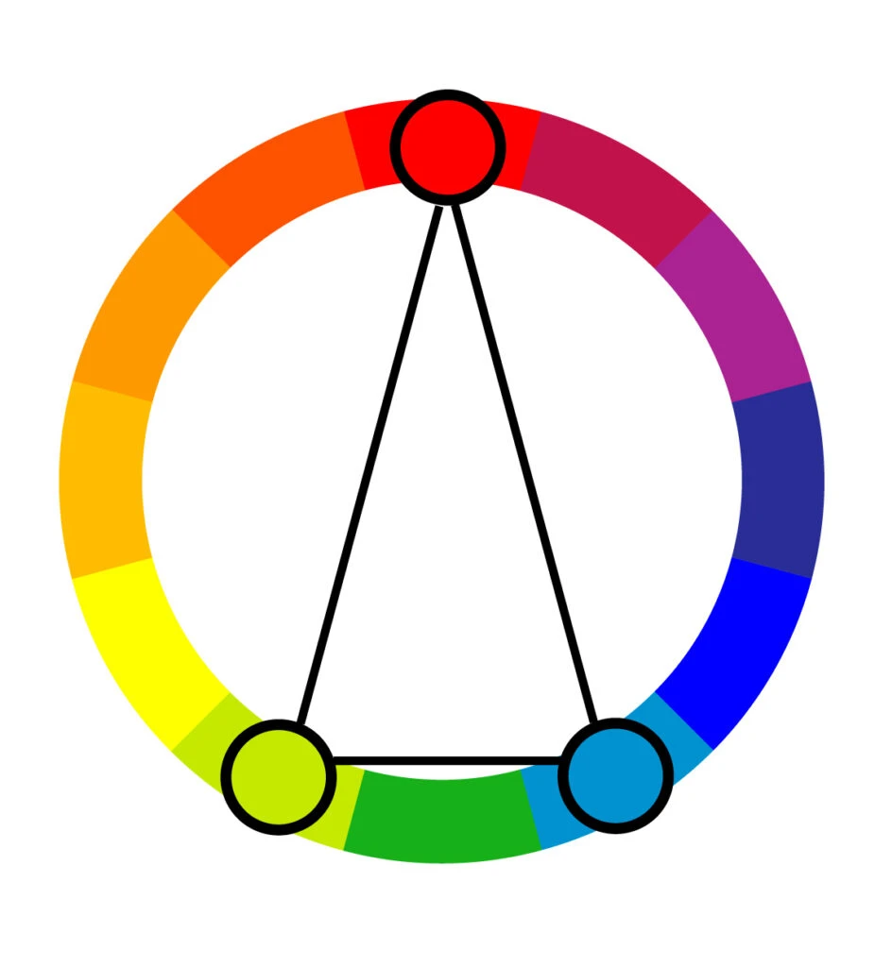
Paletas: Categoríca (univariada)
Círculo de tonos
Paleta split complementary
Idea es apuntar a la máxima distinguibilidad. Utiliza el matiz como canal de color principal,
Distribución uniforme alrededor del círculo de tonos para maximizar la distancia perceptual y producir combinaciones de colores armónicas.
Directrices para el diseño de colores:
Complementario: matiz primario, secundario con tono opuesto (añadir 180º).
Complementario dividido: matiz primario y seleccionar colores análogos al opuesto.
Tríadico, tetrádic, pentádico, ...: Distribuir uniformemente los ángulos de tono.

Slide 26
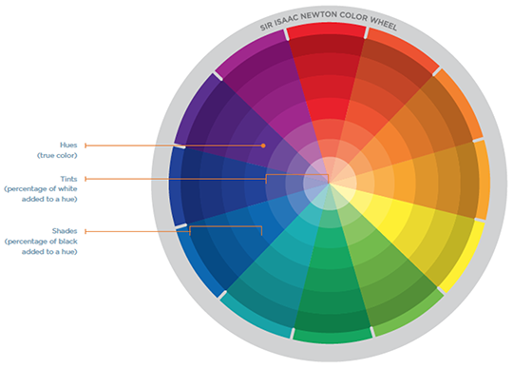
Paletas: Círculo de Tonos y Jerga

Slide 27
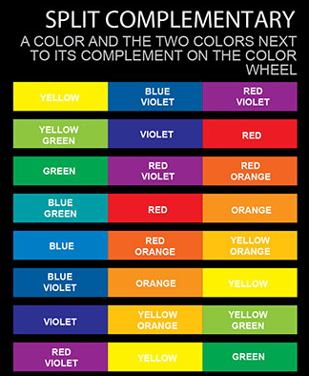
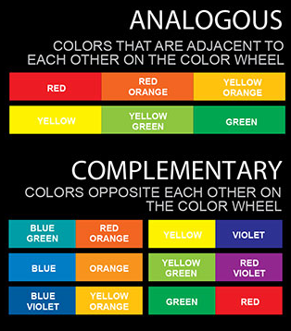
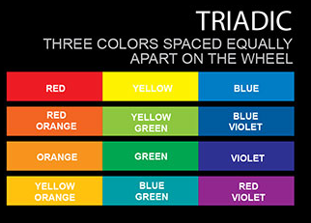
Paletas: Círculo de Tonos y Jerga
https://graf1x.com/definition-of-complementary-analogous-triadic-and-split-complementary-color-schemes/

Slide 28
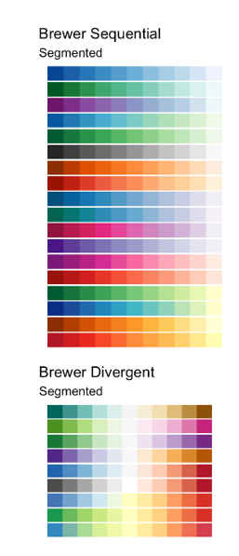
Paletas: Ordenada (univariada)
Cuando la variable posee orden natural como valores numéricos o categorías con un orden significativo. Se diseña para que los colores reflejen claramente la progresión de los datos y faciliten la interpretación de la relación. Considerar:
Tipo dato. Seleccionar ordinal/segmentada vs cuantitativa continua.
Secuencial–una dirección- o divergente –dos direcciones-.
Secuencial: Escalando la saturación o luminancia para representar progresión.
Divergentes: Los colores se escalan desde un color neutral/midpoint hacia colores saturados en extremos.

Slide 29
Qué considerar al elegir colores para la visualización de datos.
https://academy.datawrapper.de/article/140-what-to-consider-when-choosing-colors-for-data-visualization

Slide 30
Destacar lo que deseas que los lectores vean con el color.
https://blog.datawrapper.de/emphasize-with-color-in-data-visualizations/

Slide 31
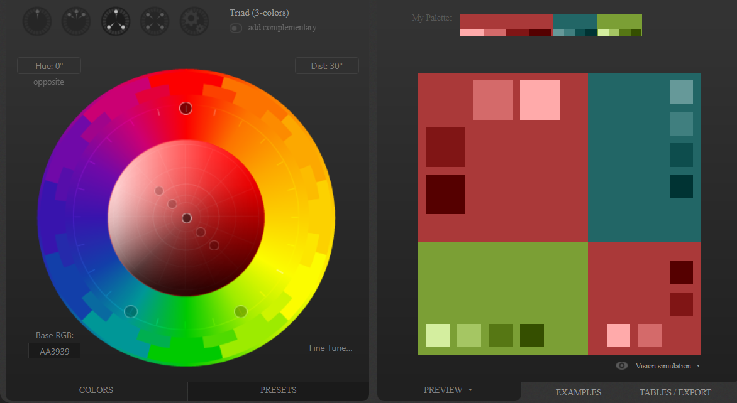
Paletas: Herramientas
Algunas herramientas para tener en favoritos:
https://www.canva.com/colors/color-wheel/.
https://paletton.com/.

Slide 32
Paletas de Colores en R

Slide 33
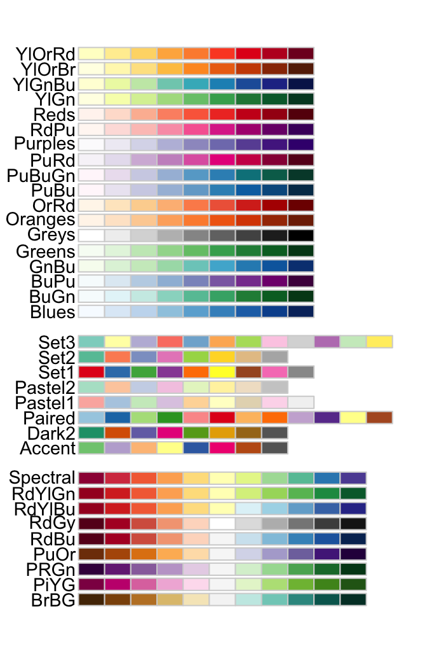
Paletas en R: Paquetes
Colortools: Para obtener colores complementarios, triadas, etc.
RColorBrewer para obtener paletas Brewer.

